Slide 1
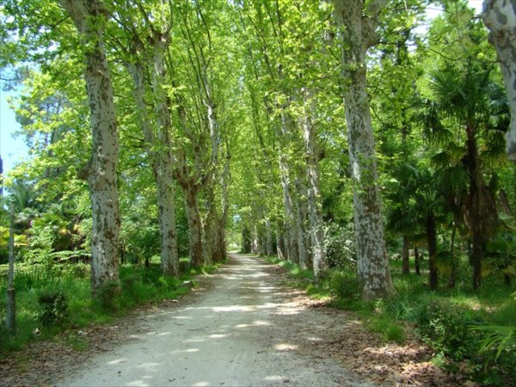
Чистый город начинается с каждого из нас

Slide 2
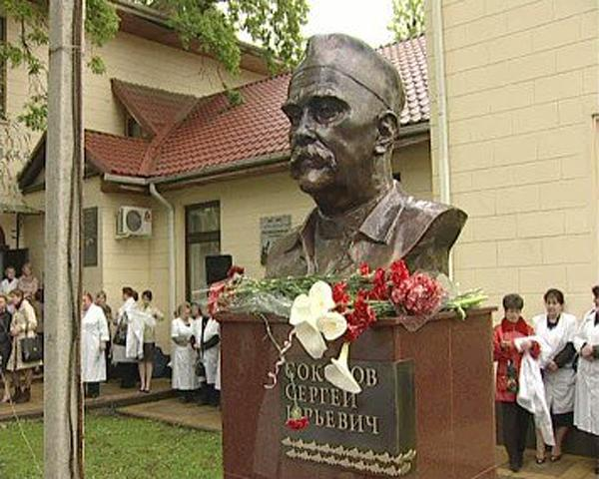
Сергей Юрьевич Соколов

